Slide 1
스토리보드
산출물 ID | R
Version | 0.00001.ver
최초 작성일 | 2017.11.16
최종 수정일 | 2017.11.19

Slide 2

작성자 | 황일영/김태영
작성일자 | 2017년 11월 18일
[A-ORDER-00]
7
현재 위치 : *****
로그인 | 회원가입 | 회원 정보 수정
화면설명
1
2
3
주문관련 메인페이지입니다.검색을하거나 판매목록리스트를 볼수 있습니다.
1. [A-ORDER-01]로그인 페이지로 이동합니다.
2. [A-ORDER-02] 회원가입 페이지로 이동합니다.
3. 회원정보수정페이지로 이동합니다 판매자일시[A-ORDER-09], 구재자일시[A-ORDER-13] 페이지 이동합니다.
4.분류별 카테고리로써 클릭시 [A-ORDER-06] 페이지로 이동합니다.
5. 찾고자 하는 정보를 검색합하면 [A-ORDER-06] 페이지로 이동합니다..
6. 오늘 하루 가장 많이 주문한 판매 리스트를 보여줍니다.
7. 현재위치를 설정하는 버튼을 클릭하면 [A-ORDER-06] 화면을 보여줍니다.
4
5
검색
음식1
음식2
음식3
음식4
음식5
6
음식6
음식7
음식8
음식9
음식10

Slide 3
작성자 | 황일영/김태영
작성일자 | 2017년 11월 18일
[A-ORDER-01]
현재 위치 : *****
로그인 | 회원가입 | 회원 정보 수정| 고객센터
화면설명
구매나 판매자가 웹페이지를 사용하기위해 로그인하는 View입니다.
1. 이메일을 입력합니다.
2. 비밀번호를 입력합니다.
3. 입력된 이메일과 비밀번호를 DB에 저장된 값과 비교를해서 로그인 접속을 합니다.
4. 로그인한 아이디를 텍스트필드에 저장하거나 아이디와 패스워드 분실시 가입된 정보로 찾을 수 있습니다[A-ORDER-02] 페이지 이동합니다.
로그인
1
이메일 :
3
2
비밀번호 :
4
아이디저장 | 아이디 찾기 | 비밀번호 찾기

Slide 4
작성자 | 황일영/김태영
작성일자 | 2017년 11월 18일
[A-ORDER-02]
현재 위치 : *****
로그인 | 회원가입 | 회원 정보 수정| 고객센터
화면설명
구매자와 판매자 ID,PW 분실시 찾는 페이지 입니다.
1. 찾고자 하는 이메일을 입력합니다.
2. 자신의 성명을 입력합니다.
3. 패스워드를 찾고자 하는 경우 전화번호를 입력합니다.
4. 찾기 버튼을 클릭하면 5번View에 찾고자하는 정보를 출력합니다.
5 찾은 정보를 출력합니다.
아이디 찾기
찾기
1
이메일 :
4
2
성명 :
5
비밀번호 찾기
1
이메일 :
4
찾기
2
성명 :
3
전화번호 :
5

Slide 5
작성자 | 황일영/김태영
작성일자 | 2017년 11월 18일
[A-ORDER-03]
현재 위치 : *****
로그인 | 회원가입 | 회원 정보 수정| 고객센터
화면설명
회원가입시 회원 분류 페이지 입니다.
1. [A-ORDER-02]구매를 원하는 고객회원가입페이지로 이동합니다.
2. [A-ORDER-03] 판매를 원하는 고객회원가입페이지로 이동합니다.
어서오세요.
회원가입 분류를 선택하세요.
구매자 회원가입
판매자 회원가입
1
2

Slide 6
작성자 | 황일영/김태영
작성일자 | 2017년 11월 18일
[A-ORDER-04]
현재 위치 : *****
로그인 | 회원가입 | 회원 정보 수정| 고객센터
화면설명
구매자 회원정보를 입력하는 가입페이지입니다.
1. 이메일을 입력합니다.
2. 비밀번호를 입력합니다.
3. 입력된 비밀번호를 재확인합니다.
4. 이름을 입력합니다.
5. 주소를 입력합니다.
6. 전화번호를 입력합니다.
7. 입력된정보를 DB에 저장하고 [A-ORDER-00] 페이지로 이동합니다.
구매자 회원 정보 입력
이메일
1
비밀번호
2
비밀번호 확인
3
이름
4
주소
5
전화번호
6
회원가입
7

Slide 7
작성자 | 황일영/김태영
작성일자 | 2017년 11월 18일
[A-ORDER-05]
주문해
로그인 | 회원가입 | 회원 정보 수정| 고객센터
화면설명
판매자 회원정보를 입력하는 가입페이지입니다.
1. 이메일을 입력합니다.
2. 비밀번호를 입력합니다.
3. 입력된 비밀번호를 재확인합니다.
4. 이름을 입력합니다.
5. 주소를 입력합니다.
6. 전화번호를 입력합니다.
7 사업자증빙서류파일을 업로드합니다.
7. 입력된정보를 DB에 저장하고 [A-ORDER-00] 페이지로 이동합니다.
판매자 회원 정보 입력
식당이름
1
식당주소
2
영업시간
3
식당전화번호
4
회원가입
7

Slide 8
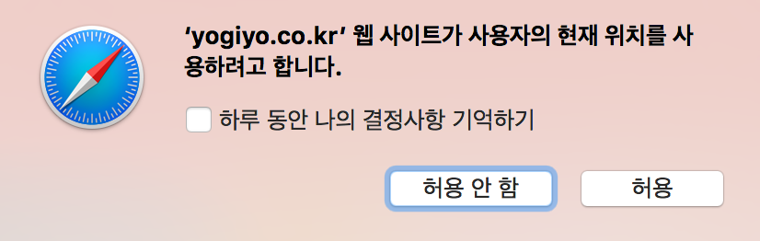
작성자 | 황일영/김태영
작성일자 | 2017년 11월 18일
[A-ORDER-06]
주문해
로그인 | 회원가입 | 회원 정보 수정| 고객센터
화면설명
지로케이션을 이용한 컴퓨터 IP주소를 활용하여 현재 위치를 얻어옵니다.
1. 현재 위치설정을 허용안합니다.
2. 현재 위치설정을 허용합니다.
1
2

Slide 9
작성자 | 황일영/김태영
작성일자 | 2017년 11월 18일
[A-ORDER-07]
현재 위치 : *****
로그인 | 회원가입 | 회원 정보 수정| 고객센터
화면설명
검색또는 분류된 판매 리스트를 보여줍니다.
1. 판매리스트 목록을 정렬합니다.(인기순,판매순,거리순등등)
2. 정렬된 리스트 객체입니다. 사진,전화번호,주소,영업시간 판매 정보를 보여줍니다. 클릭시[A-ORDER-07] 페이지로 이동합니다.
정렬하기
1
타이틀내용
음식1
타이틀내용
음식1
타이틀내용
음식1
타이틀내용
음식1
타이틀내용
음식1
사진
사진
사진
사진
사진
2
타이틀내용
음식1
타이틀내용
음식1
타이틀내용
음식1
타이틀내용
음식1
타이틀내용
음식1
사진
사진
사진
사진
사진
타이틀내용
음식1
타이틀내용
음식1
타이틀내용
음식1
타이틀내용
음식1
타이틀내용
음식1
사진
사진
사진
사진
사진

Slide 10
작성자 | 황일영/김태영
작성일자 | 2017년 11월 18일
[A-ORDER-08]
현재 위치 : *****
로그인 | 회원가입 | 회원 정보 수정| 고객센터
화면설명
주문할 주문정보를 보여주는 객체 입니다.
1. 판매사진을 보여줍니다.
2. 판매정보를 보여줍니다.
3. 판매 메뉴를 보여줍니다.
4. 판매옵션을 보여줍니다.
5. 가격,수량,등 최종주문내역을 보여줍니다.
6. 현재 결정한 주문내역을 완료합니다.
7. 주문완료시 [A-ORDER-08] 결제페이지로 이동합니다.
사진
1
판매정보
2
판매메뉴
판매옵션
3
4
가격,수량, 최종주문내역서
주문완료
5
6
결제하러가기
7

Slide 11
작성자 | 황일영/김태영
작성일자 | 2017년 11월 18일
[A-ORDER-09]
현재 위치 : *****
로그인 | 회원가입 | 회원 정보 수정| 고객센터
화면설명
결제페이지를 보여줍니다.
1. 주문자 성명을 입력합니다.
2. 휴대전화번호를 입력합니다.
3. 배달지 주소를 입력합니다.
4.회원 비밀번호를 입력합니다.
5. 앞서 주문한 정보를 사용자에게 다시 재확인 시켜줍니다.
6. 결제 방식을 선택합니다.(카드결제, 핸드폰결제, 현금결제 포인트,결제 등등)핸드폰 결제시[A-ORDER-17]페이지이동
7. 포인트결제나 카드결제시 포인트를 보여주고 카드정보를 입력합니다.
8. 결제를합니다.
9. 결제를 취소합니다.
이름:
1
전화번호:
2
배달지주소:
3
회원비밀번호:
4
5
주문정보재확인
6
7
결제방식
선택
결제정보 입력
결제하기
취소
8
9

Slide 12
작성자 | 황일영/김태영
작성일자 | 2017년 11월 18일
[A-ORDER-10]
현재 위치 : *****
로그인 | 회원가입 | 회원 정보 수정| 고객센터
화면설명
판매자 회원정보 수정화면을 보여준다.
1. 5번6번7번 판매정보를 보여준다.
2. 판매정보조회화면을 보여준다.
3. 판매자 정산화면을 보여준다.
4. 판매자 환전화면을 보여준다.
5.7번의 판매정보를 생성 한다[A-ORDER-15]페이지로 이동한다.
6. 생성된7번 판매정보를 삭제한다(체크).
7. 생성된 판매정보를 보여준다.
생성
삭제
5
6
판매정보관리
1
판매정보조회
2
7
정산
3
판매정보생성목록
환전
4

Slide 13
작성자 | 황일영/김태영
작성일자 | 2017년 11월 18일
[A-ORDER-11]
현재 위치 : *****
로그인 | 회원가입 | 회원 정보 수정| 고객센터
화면설명
판매자의 판매정보를 조회하는 페이지입니다.
1. 판매정보관리 메뉴입니다.
2. 판매정보 조회 메뉴 입니다.
3. 판매자 정산 메뉴 입니다.
4. 정산을 환전하는 메뉴입니다.
5. 판매정보의 리스트를 볼 수 있는 View 입니다.
판매정보관리
1
5
1
판매정보조회
2
2
판매정보리스트
3
정산
3
4
환전
5
4
6
7
8

Slide 14
작성자 | 황일영/김태영
작성일자 | 2017년 11월 18일
[A-ORDER-12]
현재 위치 : *****
로그인 | 회원가입 | 회원 정보 수정| 고객센터
화면설명
판매자의 판매정산을 하는 페이지 입니다.
1. 판매정보관리 메뉴입니다.
2. 판매정보조회 메뉴입니다.
3. 판매자 정산 메뉴입니다.
4. 정산을 환전하는 메뉴입니다.
5. 정산 리스트와 정보를 볼 수 있는 View입니다.
6. 정산을 완료합니다.
판매정보관리
1
5
판매정보조회
2
정산
3
환전
4
정산하기
6

Slide 15
작성자 | 황일영/김태영
작성일자 | 2017년 11월 18일
[A-ORDER-13]
현재 위치 : *****
로그인 | 회원가입 | 회원 정보 수정| 고객센터
화면설명
판매자의 정산을 환전하는 페이지 입니다.
1. 판매 정보 관리 메뉴 입니다.
2. 판매 정보 조회 메뉴 입니다.
3. 판매자의 정산 메뉴입니다.
4. 정산을 환전하는 메뉴 입니다.
5. 환전 가능한 리스트를 볼 수 있는 View 입니다.
6. 환전을 완료합니다.
판매정보관리
1
5
1
판매정보조회
2
2
3
정산
3
환전
4
환전하기
6

Slide 16
작성자 | 황일영/김태영
작성일자 | 2017년 11월 18일
[A-ORDER-14]
현재 위치 : *****
로그인 | 회원가입 | 회원 정보 수정| 고객센터
화면설명
구매자 회원정보 수정 페이지입니다.
1. 회원정보 메뉴입니다.
2. 구매내역정보 메뉴입니다.
3 회원정보와 보여주는 View입니다.
회원정보
3
이메일
1
구매내역정보
비밀번호
2
비밀번호 확인
이름
주소
전화번호
사업자 증빙서
회원정보수정

Slide 17
작성자 | 황일영/김태영
작성일자 | 2017년 11월 18일
[A-ORDER-15]
현재 위치 : *****
로그인 | 회원가입 | 회원 정보 수정| 고객센터
화면설명
구매자 회원정보 수정 페이지입니다.
1. 회원정보 메뉴입니다.
2. 구매내역정보 메뉴입니다.
3 구매내역선택시 보여주는 View입니다.
회원정보
3
1
구매내역정보
2
번호 | 물품이름 | 구매날짜 | 가격
test | test | test | test

Slide 18
작성자 | 황일영/김태영
작성일자 | 2017년 11월 18일
[A-ORDER-16]
현재 위치 : *****
로그인 | 회원가입 | 회원 정보 수정| 고객센터
화면설명
판매자가 판매 정보를 등록 하는 페이지 입니다.
1. 판매 사진 을 보여줍니다.
2. 판매 정보를 입력합니다.
3. 판매 사진업로드 버튼입니다.
4. 입력이 끝나면 생성 버튼을 클릭합니다.
5. 생성을 취소하고 [A-ORDER-09] 페이지로 이동합니다.
사진
품물이름
1
2
재료
옵션
소개
업로드
기타정보(전화번호,영업시간등등)
3
생성
취소
4
5

Slide 19
작성자 | 황일영/김태영
작성일자 | 2017년 11월 18일
[A-ORDER-17]
현재 위치 : *****
로그인 | 회원가입 | 회원 정보 수정| 고객센터
화면설명
판매자가 판매 정보를 수정 하는 페이지 입니다.
1. 판매 사진 을 보여줍니다.
2. 판매 정보를 수정합니다.
3. 판매 사진업로드 버튼입니다.
4. 수정이 끝나면 완료 버튼을 클릭합니다.
5. 수정을 취소하고 [A-ORDER-09] 페이지로 이동합니다.
사진
물품이름
1
2
재료
옵션
소개
업로드
기타정보(전화번호,영업시간등등)
3
수정완료
취소
4
5

Slide 20
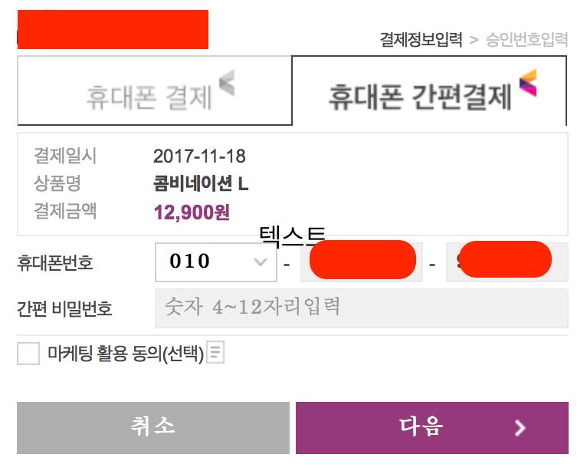
작성자 | 황일영/김태영
작성일자 | 2017년 11월 18일
[A-ORDER-18]
현재 위치 : *****
로그인 | 회원가입 | 회원 정보 수정| 고객센터
화면설명
핸드폰 결제 화면을 보여준다.
1. 핸드폰번호를 입력한다.
2. 결제에필요한 비밀번호를 입력한다.
3. 다음화면으로 이동하여 인증번호를 받는다.
4. 결제를 취소한다.
1
2
4
3

